Slide 1
Bravo My Presentation
PowerPoint
☞

Slide 2
연혁 및 활동사항
회사소개
2010
2013
2016
Presentation Design
➔
PT Contest
➔
Presentation Conculting
텍스트를 입력하세요
텍스트를 입력하세요
텍스트를 입력하세요
텍스트를 입력하세요
텍스트를 입력하세요
텍스트를 입력하세요
텍스트를 입력하세요
텍스트를 입력하세요
텍스트를 입력하세요

Slide 3


About CEO
Kim Bong Jeong
텍스트를 입력하세요
텍스트를 입력하세요
85%
65%
90%
80%

Slide 4

조직 및 구성원
회사소개
텍스트를 입력하세요
텍스트를 입력하세요
텍스트를 입력하세요
텍스트를 입력하세요
텍스트를 입력하세요
텍스트를 입력하세요
텍스트를 입력하세요

Slide 5

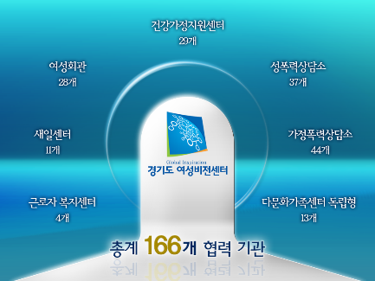





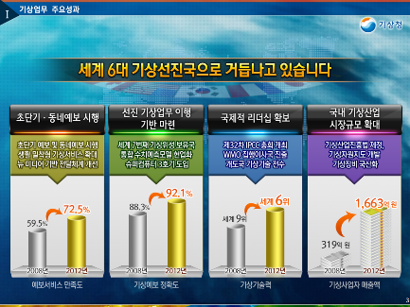


포트폴리오
회사소개
다양한 기업 및 기관 사례
텍스트를 입력하세요
텍스트를 입력하세요
텍스트를 입력하세요
텍스트를 입력하세요
텍스트를 입력하세요
텍스트를 입력하세요
텍스트를 입력하세요

